Slide 1
K – 디지털 트레이닝 프로젝트2
거대 언어 모델(LLM)을 활용한
뉴스 기사 요약
송진석, 조신호

Slide 2
발표 순서
프로젝트 배경 및 절차
데이터
준비
모델 평가
웹 구현
모델 구축
결론
프로젝트 배경
프로젝트 목표
프로젝트 진행 일정
업무 분담
- 데이터 수집
- 데이터 전처리
기초모델
(LSTM + Attention)
거대모델(Gemma)
모형 평가
웹 구현
- 프로젝트 수행 결론
- 느낀 점
- 향후 발전 계획

Slide 3
01
프로젝트 배경
자연어 처리 – 뉴스 기사
1. Text Summarization 문서 요약
주어진 텍스트 중에서 중요한 정보를 정제해 가치 있는 정보로 변환하는 과정
긴 글을 간추려서 작은 요약문으로 변환
2. 텍스트 요약의 방법
- 추출요약 : 원문에 나오는 핵심 문장, 단어를 토대로 구성된 요약문
- 생성요약 : 원문에 없는 문장이라도 문맥을 반영해 요약
3. 적용 모델의 진화
- 초기 : 유사도 기반 알고리즘을 바탕으로 높은 유사도를 가진 문장을 추출
- 현재 : Transformer를 바탕으로 한 Bert모델을 활용
- RNN -> LSTM -> Transformer / Bert -> Transformer / Bert 를 활용한 LLM(Large Language Model)

Slide 4
01
프로젝트 목표
자연어 처리 – 뉴스 기사
1. 다양한 모델 적용
딥러닝 기본 과정을 익히기 위한 기본 모델 연습
좋은 성능을 내기 위한 거대 모델 적용
2. 주제 선정 및 요약 형태
뉴스 기사 – 정제된 글로 작성된 문장으로 의도를 파악하기 수월함
생성 요약 – 새로운 문장을 만드는 과정으로 단순히 중요 문장을 뽑아내는 추출 요약에 비해 자연어 처리 기술을 익히는데 도움이 됨

Slide 5
01
프로젝트
업무 계획
진행 일정
기본 딥러닝 모델 연습
( ~ 5/3)
거대 모델 적용 및
Fine Tunning ( ~ 5/12)
거대 모델 수정 및 평가
( ~ 5/18)
발표 (5/20)
 | 뉴스 요약
기본 딥러닝 모델 연습 | LSTM(seq2seq) + Attention
거대 모델 적용 | - 사전 훈련된 거대 언어 모델 Fine Tuning을 통한 성능 향상
거대 모델 수정 및 평가 | - 다양한 모델 수정 작업 - 모델 평가로 최적의 모델 선정
웹 구현 | 간단한 형태의 웹 서비스 구현

Slide 6
02
데이터
준비
Train data / Valid Data
출처 : Ai-Hub – 문서요약 텍스트
(https://www.aihub.or.kr/aihubdata/data/view.do?currMenu=&topMenu=&aihubDataSe=data&dataSetSn=97)
데이터 통계
원문 데이터 40만 건 (신문기사 30만 건, 기고문 6만 건, 잡지기사 1만 건, 법원 판결문 3만 건)을 활용하여 각각 추출요약 40만 건, 생성요약 40만 건, 총 80만 건의 요약문 도출
원문으로부터 변형 없이 그대로 선택된 3개 문장으로 추출요약문 생성
원문의 내용을 바탕으로 재작성된 생성요약문 생성
✅ Train data -> 약 24만건
✅ Valid data -> 약 3만건

Slide 7
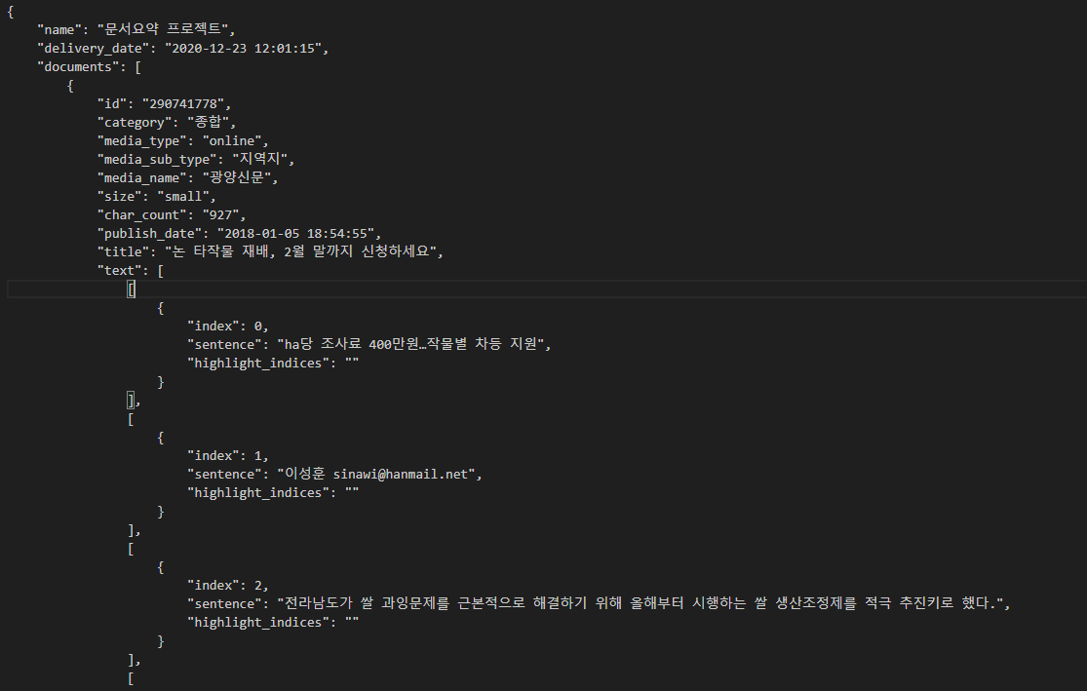
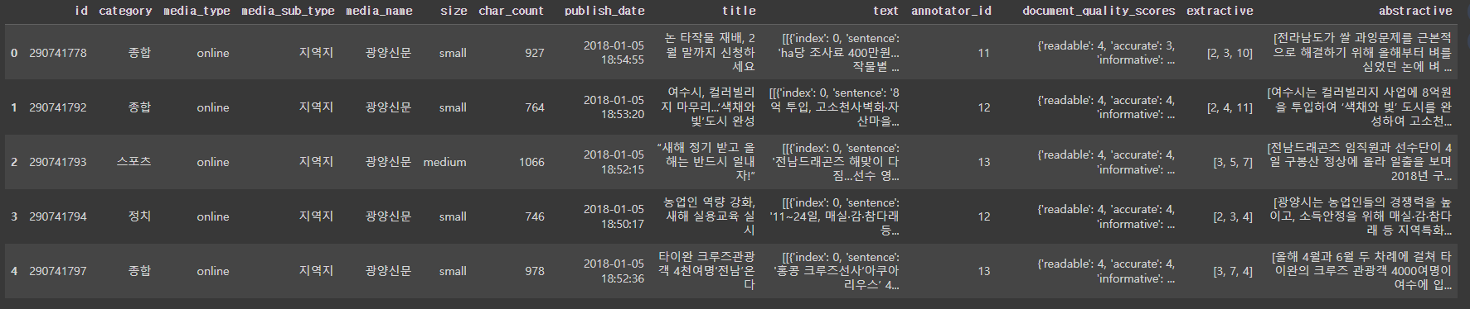
02
데이터
준비
훈련 데이터

Slide 8
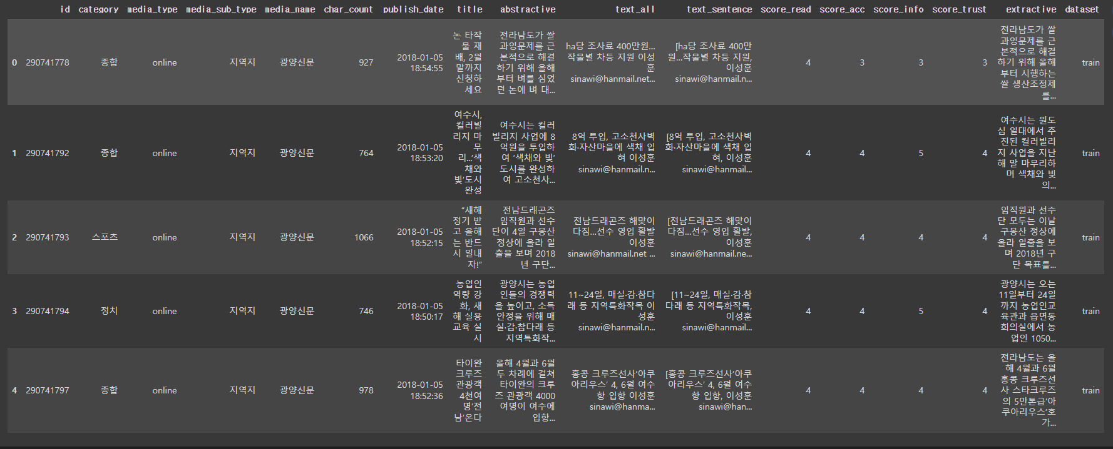
02
데이터
준비
데이터 변환

Slide 9
02
활용
데이터
추출 예시
원문
ha당 조사료 400만원…작물별 차등 지원 이성훈 sinawi@hanmail.net 전라남도가 쌀 과잉문제를 근본적으로 해결하기 위해 올해부터 시행하는 쌀 생산조정제를 적극 추진키로 했다. 쌀 생산조정제는 벼를 심었던 논에 벼 대신 사료작물이나 콩 등 다른 작물을 심으면 벼와의 일정 소득차를 보전해주는 제도다. 올해 전남의 논 다른 작물 재배 계획면적은 전국 5만ha의 약 21%인 1만 698ha로, 세부시행지침을 확정, 시군에 통보했다. 지원사업 대상은 2017년산 쌀 변동직불금을 받은 농지에 10a(300평) 이상 벼 이외 다른 작물을 재배한 농업인이다. 지원 대상 작물은 1년생을 포함한 다년생의 모든 작물이 해당되나 재배 면적 확대 시 수급과잉이 우려되는 고추, 무, 배추, 인삼, 대파 등 수급 불안 품목은 제외된다. 농지의 경우도 이미 다른 작물 재배 의무가 부여된 간척지, 정부매입비축농지, 농진청 시범사업, 경관보전 직불금 수령 농지 등은 제외될 예정이다. ha(3000평)당 지원 단가는 평균 340만원으로 사료작물 400만원, 일반작물은 340만원, 콩·팥 등 두류작물은 280만원 등이다. 벼와 소득차와 영농 편이성을 감안해 작물별로 차등 지원된다. 논에 다른 작물 재배를 바라는 농가는 오는 22일부터 2월 28일까지 농지 소재지 읍면동사무소에 신청해야 한다. 전남도는 도와 시군에 관련 기관과 농가 등이 참여하는‘논 타작물 지원사업 추진협의회’를 구성, 지역 특성에 맞는 작목 선정 및 사업 심의 등을 본격 추진할 방침이다. 최향철 전라남도 친환경농업과장은 “최근 쌀값이 다소 상승추세에 있으나 매년 공급과잉에 따른 가격 하락으로 쌀농가에 어려움이 있었다”며“쌀 공급과잉을 구조적으로 해결하도록 논 타작물 재배 지원사업에 많이 참여해주길 바란다”고 말했다.
✅ 추출 요약
전라남도가 쌀 과잉문제를 근본적으로 해결하기 위해 올해부터 시행하는 쌀 생산조정제를 적극 추진키로 했다. 쌀 생산조정제는 벼를 심었던 논에 벼 대신 사료작물이나 콩 등 다른 작물을 심으면 벼와의 일정 소득차를 보전해주는 제도다. 논에 다른 작물 재배를 바라는 농가는 오는 22일부터 2월 28일까지 농지 소재지 읍면동사무소에 신청해야 한다.
✅ 생성 요약
전라남도가 쌀 과잉문제를 근본적으로 해결하기 위해 올해부터 벼를 심었던 논에 벼 대신 사료작물이나 콩 등 다른 작물을 심으면 벼와의 일정 소득차를 보전해주는 '쌀 생산조정제'를 적극적으로 시행하기로 하고 오는 22일부터 2월 28일까지 농지 소재지 읍면동사무소에서 신청받는다 .

Slide 10
03
분석방법
자연어 처리 – 뉴스 기사
기초 모델
- LSTM(seq2seq) + Attention
거대모델(Google Gemma) 적용
Base model
Base model + Fine Tuning
Base model + Fine Tuning + Prompt Engineering

Slide 11
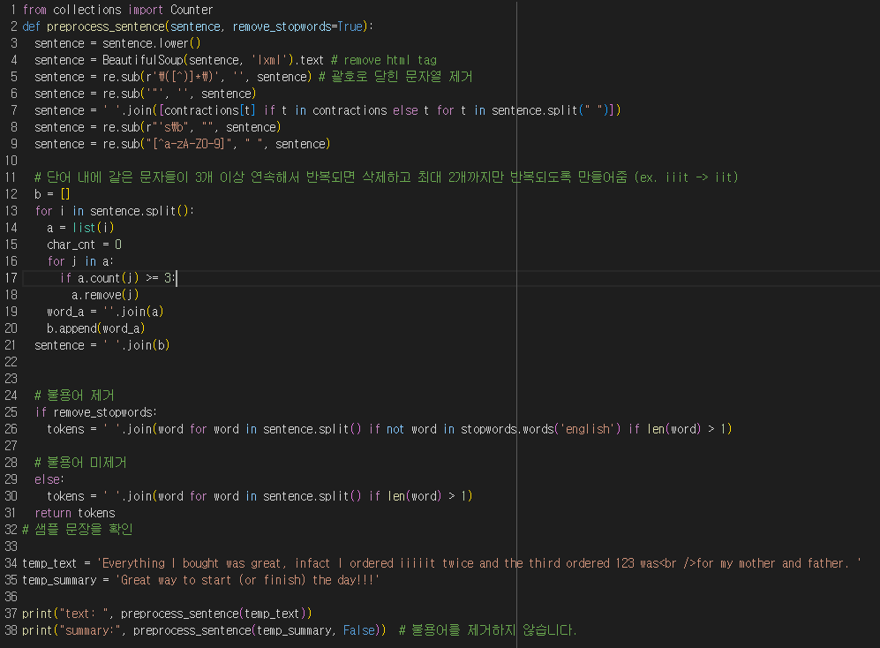
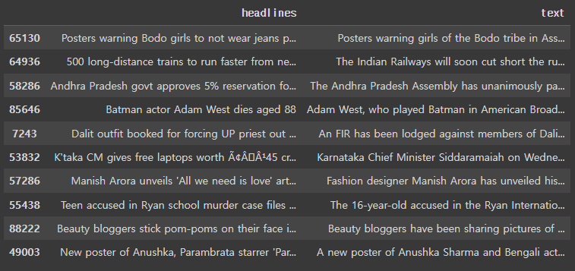
03
기초 모델
LSTM + Attention – 1. 영어
데이터 준비

Slide 12
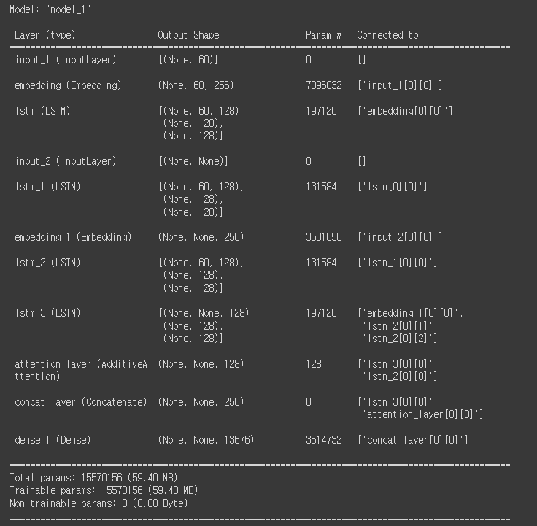
03
기초 모델
LSTM + Attention – 1. 영어
2. 모델 설계
LSTM(seq2seq) + Attention

Slide 13
03
기초 모델
LSTM + Attention – 1. 영어
3. 요약 결과
News | Summary (origin) | Summary (epoch – 30) | Summary (epoch – 100)
india first odi england former england captain michael vaughan tweted ustralia back please england beaten ustralia odi series btween two sides india went win first odi rgistered sixth straight t20i series win beating england last week | can we have aus back ex eng captain as india win 1st odi | smith slams ustralia to win in ustralia odi series | ustralia captain ustralia to win ustralia odi series
punjab director general police suresh arora said state police increase prsence social media tackle hate spread online police set facebook social media handles rumours forces sitting foreign countries trying communal atmosphere state aded | punjab police to tackle criminals on social media dgp | delhi police to be used to be used to police | delhi govt to launch facebook mesages on fb
rbi asked cooperative societies use word bank names violates banking regulation act central bank said societies neither issued licence authorised rbi undertake banking buiness advised public xercise caution dealing cooperative societies | rbi asks not to use bank in names | rbi asks rbi to rbi to rbi to rbi | rbi asks rbi to ban bank of bank accounts
hours wishing pm narendra modi birthday congress leader manish tewari tweted se hain ch ko bhakt bana na ko permanent ch ya bana na jai ho even mhatma teach modi reply user wrote teach patriotism modi dna | manish posts abusive tweets against | pm modi to visit pm modi on day of his birthday | ye nahi nahi nahi pm modi to rahul gandhi
punjab police saturday arrested another member dilpreet gang alegedly involved attack punjabi singer parmish verma april shooter nabbed nine kilometre chase second arrest state police case since dilpreet singh thratened parmish arrested july | shooter involved in singer parmish verma attack arrested | police arrests man arrested for stealing in delhi | punjab police arrests singer who arrested for killing

Slide 14
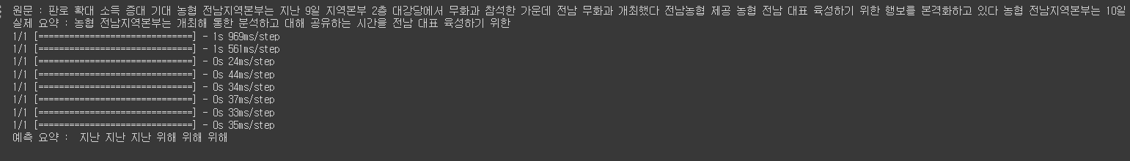
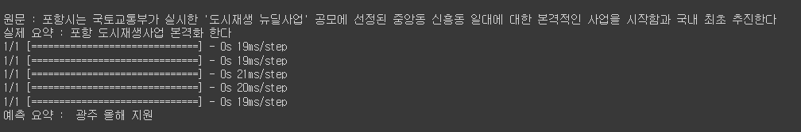
03
기초 모델
LSTM + Attention – 2. 한글에 적용

Slide 15
03
LSTM + Attention – 2. 한글
도전과제 - 한글 적용 과정 중에 발생한 문제
기초 모델
한글 데이터
품사 관련 문제 ->
조사료) 조사료? 조 + 사료? 조사 + 료?
-> tokenizer를 어떤걸 사용하는지에 따라 품사 / 단어 사전이 달라짐
영어에 비해 단어 증가 -> 단어 사전 구축(word embedding)에 필요한 단어 증가
뉴스 10만 건에 사용된 단어(희귀 단어 제외) : 영어 20,000단어 / 한글 150,000 단어
컴퓨팅 파워 문제
Train set 양 / 훈련 epoch에 따라 결과가 달라짐
한글 분석 시 단어 사전의 규모가 커짐 -> 모델 parameter 증가
-> 좋은 결과를 위해서 최대한 많은 훈련 데이터, 훈련 양 필요

Slide 16
03
LSTM + Attention – 2. 한글
도전과제 - 한글 적용 과정 중에 발생한 문제
기초 모델
한글 사전 훈련 모델
KoBert / KoBart -> 3년전 모델
훈련에 사용되었던 패키지 pyTorch 1.7.1 / 1.8.1
-> 현재 코랩 버전에 적용이 어려움
▶ 성능 개선을 위해
사전 훈련된 거대 언어모델(LLM) 적용

Slide 17
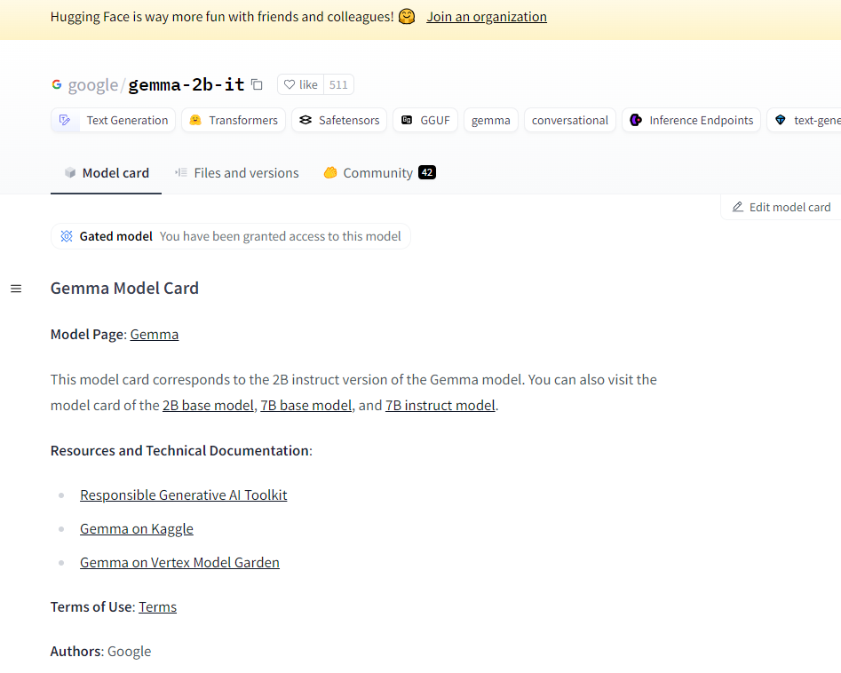
04
거대 모델
Google) Gemma
젬마(Gemma)는 제미나이 기반으로 제작된 경량 오픈 모델군
상대적으로 손쉽게 적용 가능(허깅 페이스/ 캐글 등 에서 이용 가능)
파라미터 수에 따라
2B(20억)
7B(70억)
튜닝 여부에 따라
Base Model : 튜닝 작업을 거치지 않은 모델
IT(Instruct tuning) : 대화 형식 상호작용에 최적화 / 정제된 답변
✅ 현실적 조건을 고려하여 gemma-2b-it 모델을 Base Model로 선정

Slide 18
04
거대 모델
거대 모델 적용에 필요한 사항
Fine Tuning
기존에 사전 훈련된 모델을 새로운 목적에 맞게 변형하고, 학습된 가중치를 변경(Update)하는 과정
(거대언어모델은 특정한 목적 보다는 일반적 목적의 보편적 모델)
✅ 사용 목적에 따라 정교화된 훈련을 통해 보다 목적에 적합한 모델로 발전

Slide 19
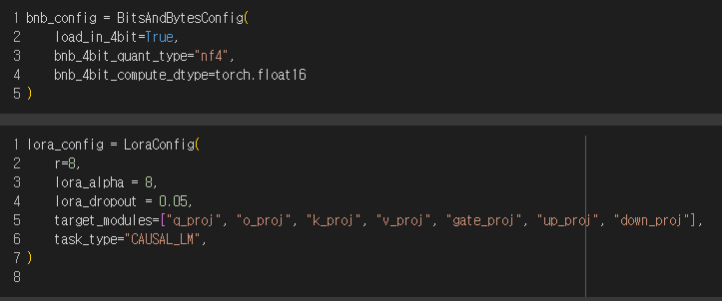
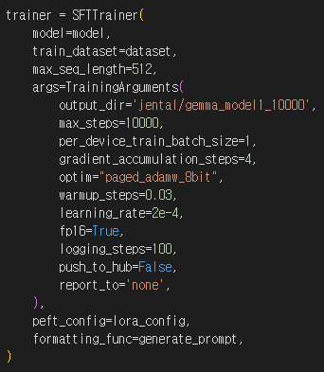
04
거대 모델
Fine Tuning Methods
PEFT(parameter-efficient fine tuning)
PEFT는 사전학습된 대부분의 파라미터를 프리징하고
일부의 파라미터만을 수정
적은 수의 파라미터를 튜닝해도 비슷한 성능
적은 수의 GPU로 빠르게 튜닝할 수 있음
LoRA(Low-Rank Adaptation)
고정된 가중치를 갖는 pretrained model에 학습이 가능한
rank decomposition 행렬을 삽입
중간중간 학습이 가능한 파라미터를 삽입했다는 점에서는
어댑터와 비슷하지만 구조적으로 조금 다름

Slide 20
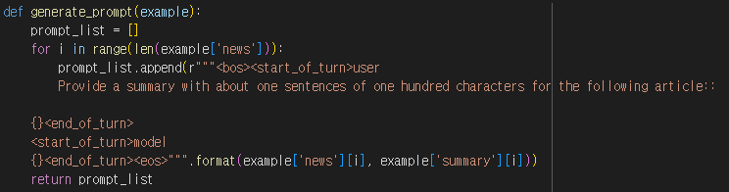
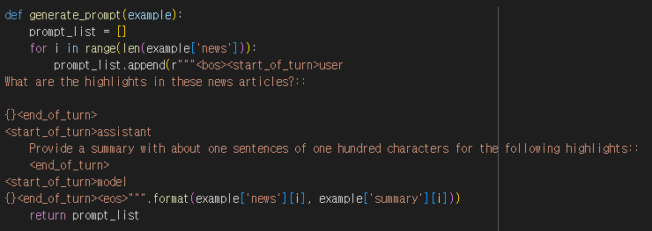
04
거대 모델
거대 모델 적용에 필요한 사항
프롬프트 엔지니어링
Gemma-2B-it 모델 -> Prompt를 통해 원하는 응답 생성
Prompt에 따라 결과가 달라짐
요약문이 길어질수록 처리시간이 길어짐
Prompt 한글로 요약 요청 시 요청문을 한글로 번역하는 과정
문서 요약 과정이 한글 -> 영어 -> 순으로 이루워져 일부 요약 번역 과정 중 오류 발생

Slide 21
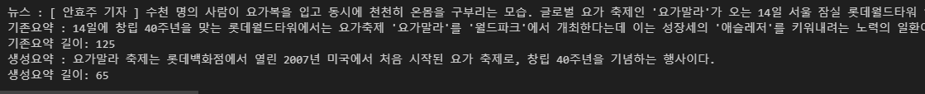
04
거대 모델
트레이닝 전후 결과
생성요약 1 : Provide a summary with about one sentences in one hundred characters for the following article.
생성요약 2 : 다음 글을 100글자 이내 한 문장으로 요약해주세요

Slide 22
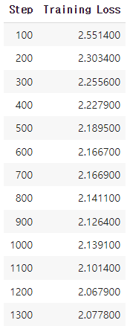
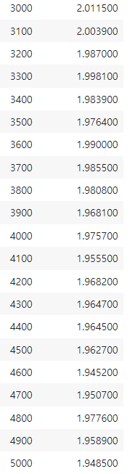
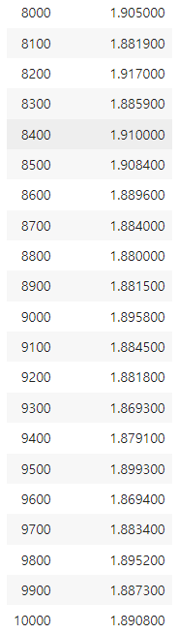
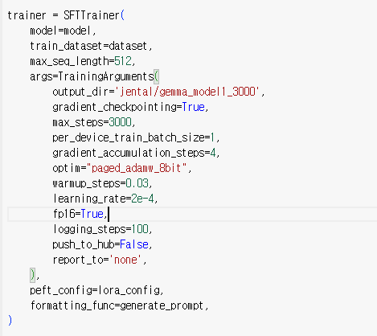
04
거대 모델
거대 모델 적용 – Fine Tuning
✳ 훈련 데이터 추가 트레이닝
✅ 훈련 세트, epoch에 따른 모델 정확도 확인

Slide 23
05
모델 설계
Fine Tuned Model
 | Training | 사용 Prompt
Model 1 | gemma-2b-it (Reference Model) | 기본 prompt
Model 2 | gemma-2b-it + train epoch 3,000 | 기본 prompt
Model 3 | gemma-2b-it + train epoch 10,000 | 기본 prompt
Model 4 | gemma-2b-it + train epoch 10,000 | 대화형 prompt
Model 5 | gemma-2b-it + train epoch 10,000 | 지시형 prompt

Slide 24
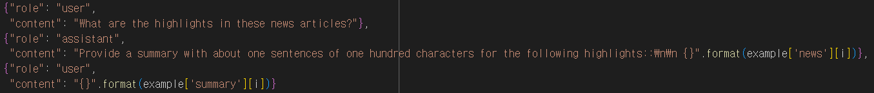
05
모델 설계
Fine Tuned Model
Type | Prompt
기본
대화형
지시형

Slide 25
06
모델 평가
모델 평가 – Rouge Score
텍스트 요약 모델 성능 평가에 주로 사용되는 지표로 Label(사람이 만든 요약문)과 Summary(모델이 생성한 inference)를 비교해서 성능 계산
ROUGE - N , ROUGE - L, ROUGE - W, ROUGE - S 등 다양한 지표
ROUGE – 1 / ROUGE – 2
N-Gram 방식 - 동일한 단어의 포함 여부
ROUGE – L
LCS(Longest Common Subsequence) 방식 – 최장 길이로 매칭되는 문자열을 측정
연속적 매칭을 요구하지 않고, 어떻게든 문자열 내에서 발생하는 매칭을 측정
Recall : label을 구성하는 단어 중 몇개가 inference 와 겹치는지 확인
Precision : inference를 구성하는 단어 중 몇개가 Label과 겹치는지 확인

Slide 26
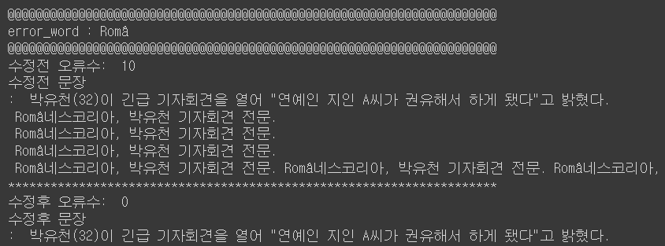
06
모델 평가
응답 관련 사항
Gemma는 영어 기반의 거대 언어 모델로 텍스트 요약 과정 :
입력 : 한글 -> 영어 / 출력 : 영어 -> 한글
입출력 과정에서 오류 발생 - 특정 단어 출력 시 오류 발생 / 문맥과 관련 없는 단어 등장
예시)
응답형 모델로 inference에 소요되는 시간이 훈련 모델 / prompt에 따라서 상이함
✅ 오류 수정 후 Rouge Score 계산 ✅ 모델 별 평균 응답 속도 측정
✅ 모델 성능 평가에 오류 발생 비율 계산

Slide 27
06
모델 평가
모델 평가 결과
 | 요약문 길이 (원본: 133자) | Rouge -1 F1 – Score | Rouge -L F1 – Score | Inference 시간 | 오류 발생
Model 1 (reference) | 57자 | 0.188 | 0.175 | 3.9s | 20.12 %
Model 2 | 207자 | 0.250 | 0.236 | 17.8s | 32.02%
Model 3 | 104자 | 0.260 | 0.242 | 8.5s | 2.26%
Model 4 | 169자 | 0.253 | 0.239 | 14.2s | 11.64%
Model 5 | 159자 | 0.232 | 0.215 | 37.5s | 0.5%
Computing power문제로 5,000 cases를 대상으로 평가
✅ Model 3 -> 정확도
✅ Model 5 -> 안정성

Slide 28
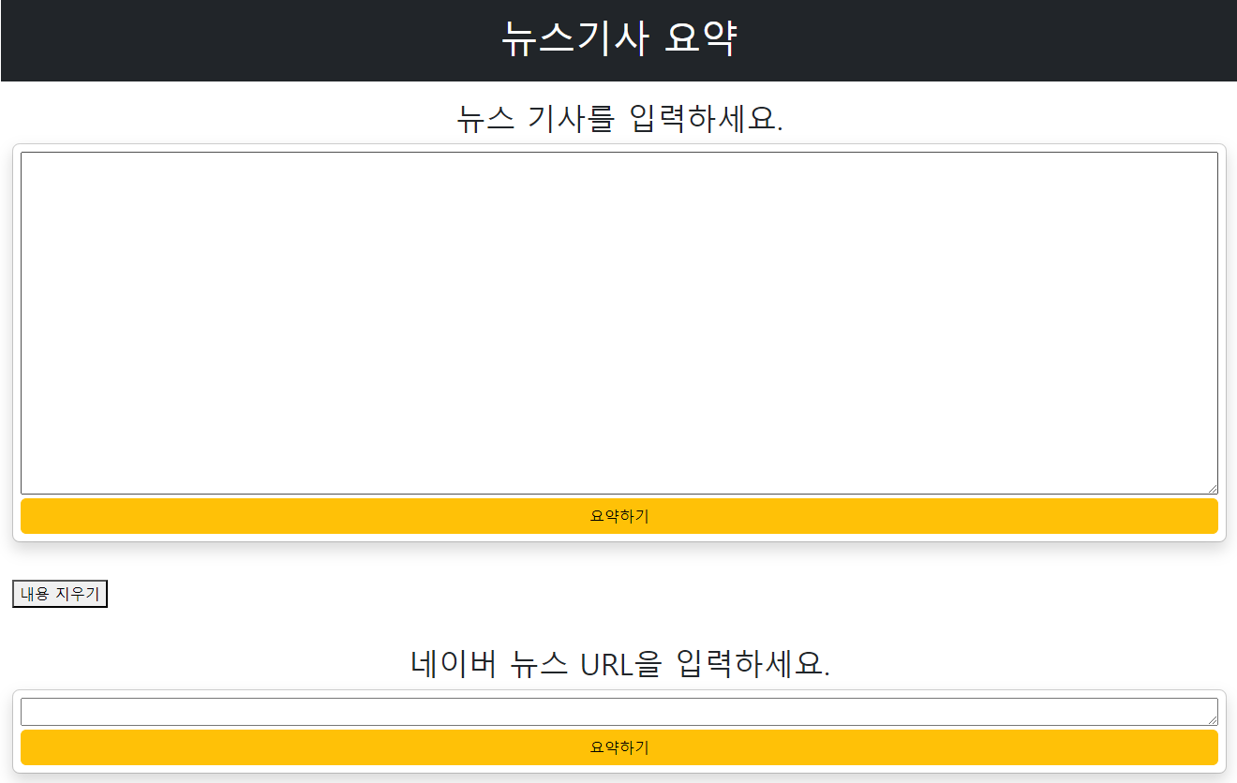
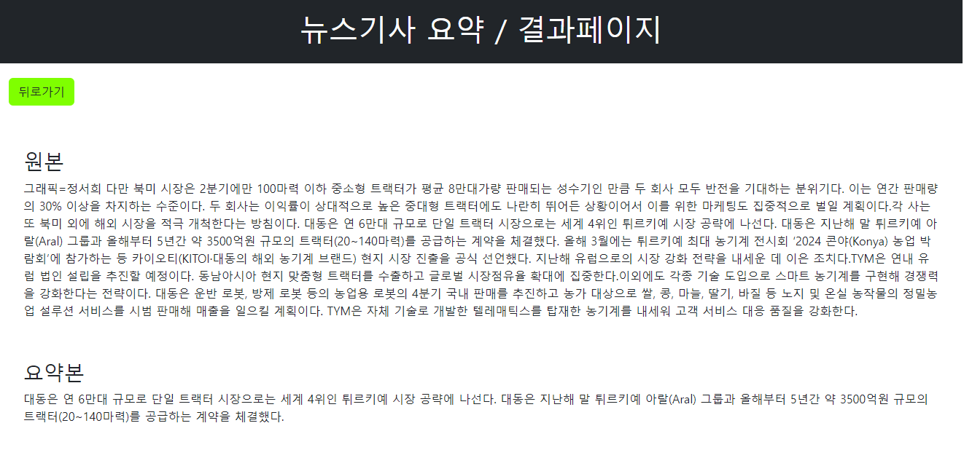
07
웹 구현
웹 구현 시현

Slide 29
08
결론
프로젝트 느낀점 / 배운점
한국어 전처리의 어려움
언어의 특성이 반영된 전처리의 중요성을 확인
다양한 전처리 방법에 대한 공부 필요성
거대모델 적용 방법 – Fine Tuning
Hugging Face 사용법을 익힘
최근 모델이 커짐에 따라 파라미터 수 증가 -> 모든 파라미터의 가중치를 조정하는 것은 어려움
적은 수의 파라미터 조정 하는 Fine Tuning 기법 습득(ex - RoLA)
Prompt Engineering
거대 언어 모델은 Encoder / Decoder를 모두 포함한 생성형 모델
어떤 Prompt를 사용하는지에 따라 훈련의 성과, 모델의 성능이 달라짐

Slide 30
08
결론
향후 과제
GPT / LLaMa등 다양한 거대 모델 적용 연습
Prompt를 다루는 연습이 필요
리뷰 분석과 같은 자연어 처리의 다른 분야에도 적용

Slide 31
감사합니다
THANK YOU

